Slide 1
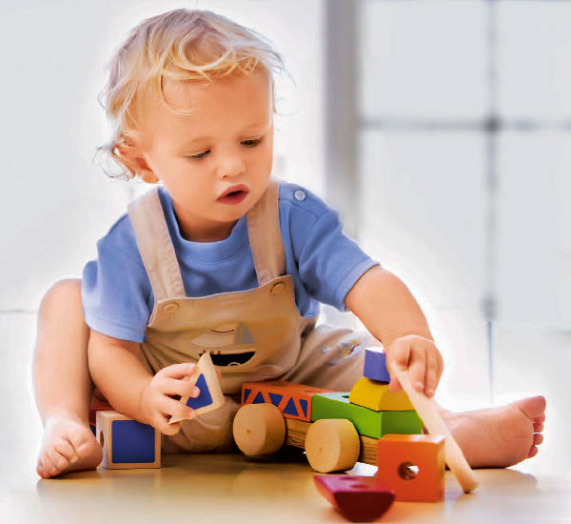
Психологические особенности детей второго года жизни
Автор-составитель- педагог-психолог МДОУ
Некоузский детский сад №3
Декабрь 2017года

Slide 2
Раннее детство
После младенчества начинается новый этап развития человека – раннее детство: от 1 года до 3 лет.
В раннем возрасте ребёнок уже не беспомощное существо, он чрезвычайно активен в своих действиях и в стремлении к общению со взрослыми.

Slide 3
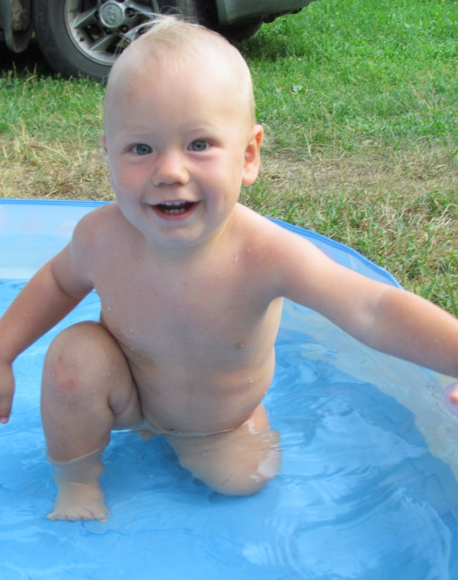
Некоторые особенности развития ребёнка в раннем возрасте
Наличие тесной взаимосвязи физического и психического развития.
Любые отклонения в физическом
развитии могут привести к
психическим нарушениям.
Индивидуальные темпы развития.
Высокая ранимость ребёнка предъявляет высокие требования к его воспитанию.
Восприимчивость детей к обучению (легко образуются условные связи).

Slide 4
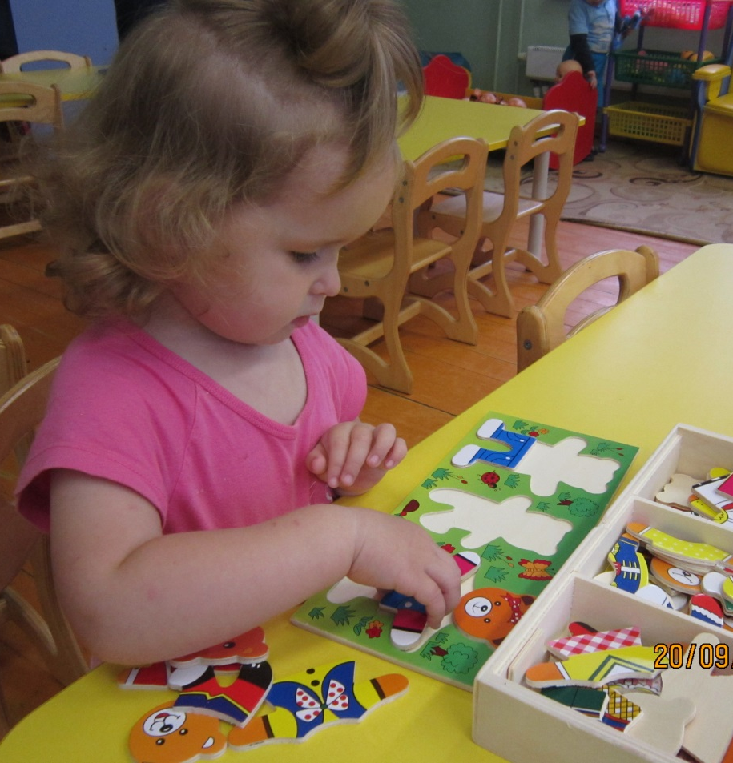
Роль взрослого
Роль взрослого в психическом развитии ребёнка – очень важная.
Дефицит общения со взрослым вызывает отставание в развитии.
Потери в развитии в это время невосполнимы, не компенсируются в полной мере в последующие периоды жизни, потенциальные возможности к развитию остаются нереализованными.

Slide 5
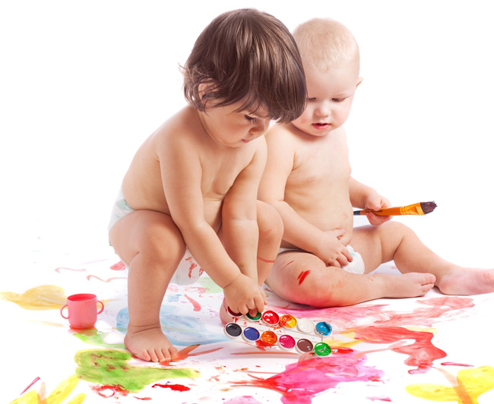
Предметная деятельность как ведущая
Оказывает решающее воздействие на психическое развитие ребёнка.
Действия с предметами позволяют открыть ребёнку их свойства: назначение, форму , цвет, вкус, материал и пр.
Т.О. через предметный мир начинается активное познание окружающего мира.

Slide 6
Роль взрослого в развитии ребёнка 2-го года жизни
Взрослый (родители, прежде всего, мать)
в непосредственном общении с малышом
помогает ребёнку выявить эти свойства.
Подражая матери и другим членам семьи, ребёнок привносит эти открытия в свой опыт.

Slide 7
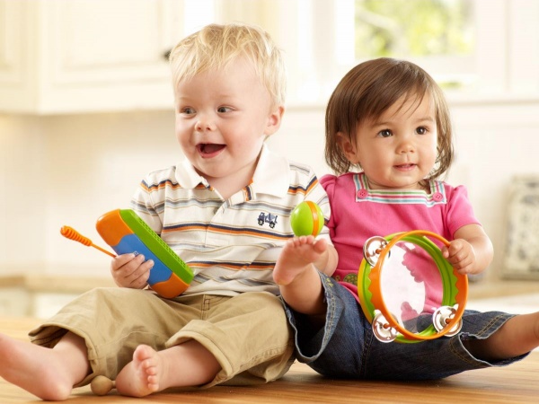
Развитие речи у детей 2-го года
Пассивная речь
К 2 годам знает все слова,
обозначающие предметы
Активная речь
Овладевает
грамматическим строем языка.
К 2 годам произносит 300 слов.

Slide 8
Нормы психического развития детей второго года жизни
Высокий уровень ПД (предметной деятельности):
Репертуар действий разнообразен, знает назначение предметов, подражает взрослому;
Выраженный интерес к предметному миру;
Настойчивость в достижении результата. Игра с предметами сопровождается положительными эмоциями.
Ориентируется на показ и оценку взрослого.
Средний уровень ПД
Использует разные виды действий с предметами, но преобладают манипулятивные. Участие взрослого увеличивает количество действий с предметами по их назначению.
Более слабый интерес к предметному миру .
Эмоции положительные. Чувствительность к оценке взрослого менее яркая.

Slide 9
Низкий уровень ПД - задержка в развитии ребёнка
Виды действий. СОвершает мало манипумулятивных и культурно-фиксированных действий.
Познавательная активность. Интерес и репертуар действий снижен. Печать безразличия, положительные эмоции маловыразительны и эпизодичны. Даже могут возникнуть негативные эмоции.
Общение со взрослым. Мало подражает взрослому.
Пассивно воспринимает как поощрение, так и похвалу. Отсутствует ориентация на оценку взрослого.

Slide 10
Возрастные нормативы 2-го года жизни
Высокий и средний уровни развития ПД - возрастная норма
Низкий уровень ПД означает задержку в развитии ребёнка. Обусловлена неправильным воспитанием (ограничением активности, обеднённой предметной средой, нехваткой общения со взрослыми и детьми).
Если нет интереса к предметам и ребёнок не манипулирует ими – это грубая задержка развития уже в 1-м полугодии второго года жизни.
Отсутствие культурно- фиксированных действий к 2 годам - грубая задержка развития: требуется консультация психиатра.
Преобладание отрицательных эмоций – неблагополучный эмоциональный статус: требуется консультация невропатолога.

Slide 11
Ещё некоторые показатели развития детей до 2 лет в норме.
Грубая моторика. Недолго стоит и балансирует на одной ноге без посторонней помощи. Стоит на цыпочках. Поднимается –спускается по лестнице, чередуя ноги. Ездит на 3-х колёсном велосипеде, крутя педали.
Тонкая моторика. Держит руками карандаш, мелок: большой палец с одной стороны, остальные с другой.
Речь. Пользуется словами-предложениями: «Мама пойти (ам-ам)». Может повторять короткие детские стишки и считалки.
Говорит с наслаждением: «Нет».
С удовольствием слушает всё ритмичное и рифмованное.
Обожает притворяться.

Slide 12
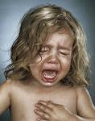
Адаптация к ДОУ
Адаптация – процесс вхождения человека в новую для него среду и приспособление к ее условиям

Slide 13
Различают три степени адаптации ребенка к детскому саду: легкую, среднюю и тяжелую.
При легкой адаптации поведение ребенка нормализуется в течение месяца. Аппетит достигает обычного уровня уже к концу первой недели, сон налаживается за 1-2 недели. Острых заболеваний не возникает.
Во время адаптации средней тяжести сон и аппетит восстанавливаются через 20-40 дней, в течение целого месяца настроение может быть неустойчивым.
Тяжелая адаптация приводит к длительным и тяжелым заболеваниям. Могут замедляться темпы развития.

Slide 14
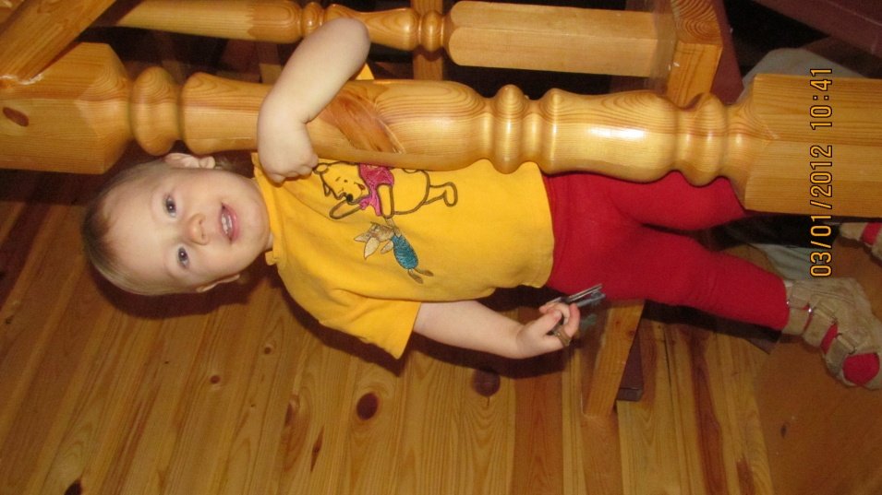
Воспитатели отмечают:
легче адаптируются к детскому саду дети из многодетных семей и дети из коммунальных
квартир. Поэтому рекомендуется
расширять "социальный горизонт" ребенка,
пусть он привыкает общаться со сверстниками
на детских игровых площадках, ходить в гости к товарищам, оставаться ночевать у бабушки, гулять по селу или городу и т.д. Имея такой опыт, ребенок не будет бояться общаться со сверстниками и взрослыми.

Slide 15
Для успешной адаптации важно:
1) Привести домашний режим в соответствие с режимом группы детского сада, в которую будет ходить ребенок.
2) Познакомиться с меню детского сада и ввести в рацион питания малыша новые для него блюда.
3) Обучайте ребенка дома всем необходимым навыкам самообслуживания: умываться, вытирать руки; одеваться и раздеваться; самостоятельно кушать, пользуясь во время еды ложкой;
Одежда обязательно должна быть удобна для ребенка данного возраста ( оптимальный вариант: брючки или шорты без застежек и лямок, ботинки на липучках).
Желательно приучить ребёнка просится на горшок.

Slide 16
При расставании постарайтесь быть спокойными и уверенными сами. В противном случае ребенок может уловить Ваше беспокойство и будет расстраиваться, плакать еще больше. Ваше спокойствие, доброжелательное отношение поможет ребенку обрести уверенность в безопасности.

Slide 17
Как помочь ребенку на этапе адаптации?
Создать спокойный и бесконфликтный климат в семье;
Не реагировать на выходки и не наказывать малыша за капризы;
Кратковременное пребывание ребёнка в саду;
Уделяйте больше времени ребенку вечером дома. Дольше и чаще, чем обычно, играть с ним;
Ввести «Ритуал прощания» в детском саду;
Сформировать у ребенка положительную установку на детский сад, и позитивное отношение к нему.
Приблизить время сна, прогулки и приема пищи в семье к режиму детского сада;
Если ребенок с трудом расстается с матерью, , то желательно первые несколько недель отводить его в детский сад отцу;
.

Slide 18
Признаки успешной адаптации
Легко засыпает вечером, не капризничает.
Спит спокойно.
Хороший аппетит.
Легко встаёт утром и спокойно идёт в детский сад.
Вечером играет, не капризничает,
не цепляется за маму.

Slide 19
Спасибо за внимание!
Литература:
Яндекс. Картинки
© педагог-психолог Вишнякова Т.П.,
с. Н. Некоуз, МДОУ Некоузский детский сад №3
1. ДИАГНОСТИКА
ПСИХИЧЕСКОГО РАЗВИТИЯ ДЕТЕЙ
ОТ РОЖДЕНИЯ ДО 3 ЛЕТ.
Е. О Смирнова., Л. Н Галигузова., Т. В Ермолова., С. Ю.
Мещерякова
Методическое пособие для практических психологов
АНО «Психологическая электронная библиотека» Москва 2007.
2. Психологические особенности развития детей и профилактика неврозов
В.А. Кулганов, Н.В. Сорокина
Санкт-Петербург Детство-Пресс, 2012

